Slide 1
Муниципальное бюджетное учреждение дополнительного образования
«Кореневский районный Дом детского творчества»
Кореневского района Курской области
ИСПОЛЬЗОВАНИЕ ТЕХНОЛИГИЙ
LEGO MINDSTORMS
В ОБРАЗОВАТЕЛЬНОМ ПРОЦЕССЕ
Разработала: Михолап Нина Ивановна,
педагог дополнительного образования

Slide 2
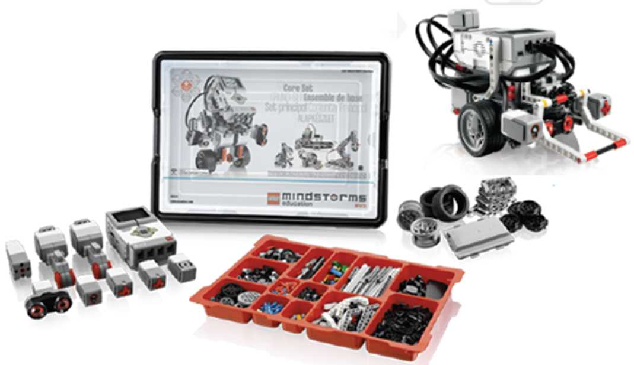
LEGO Mindstorms — конструктор для создания программируемого робота. Разработан компанией LEGO совместно с MIT (Массачусетским технологическим институтом).
Цель проекта — сделать робототехнику доступной и увлекательной для людей всех возрастов. Конструктор сочетает традиционные элементы LEGO с современными технологиями, такими как микрокомпьютеры, датчики и моторы.

Slide 3
Использование конструктора LEGO Mindstorms в образовательном процессе направлено на:
Развитие инженерного и конструкторского мышления — ученики приобретают опыт решения типовых и нешаблонных задач по конструированию, программированию.
Формирование навыков проектного мышления и коммуникативных навыков коллективной работы, работы в команде.

Slide 4
Задачи
Обучающие — познакомить с назначением, структурой и устройством роботов.
Развивающие — развивать мелкую моторику, внимательность, аккуратность и изобретательность.
Воспитательные — повысить мотивацию учащихся к изобретательству и созданию собственных роботизированных систем.

Slide 5
Занятия с использованием конструктора LEGO Mindstorms включают:
Практическое обучение
Наглядность
Проблемность
Индивидуальный подход

Slide 6
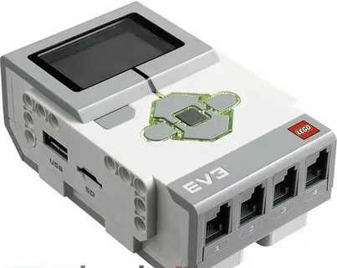
Базовый набор LEGO Mindstorms EV3
Программируемый блок- это интеллектуальный программируемый микрокомпьютер, который управляет моторами и сенсорами, а также предоставляет беспроводную связь по Wi-Fi и Bluetooth.

Slide 7
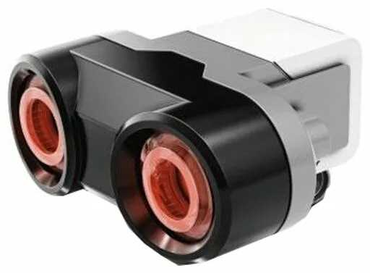
Ультразвуковой датчик расстояния— это цифровой бесконтактный датчик. Его основная функция — измерение расстояния до объектов, находящихся перед датчиком в зоне его действия.

Slide 8
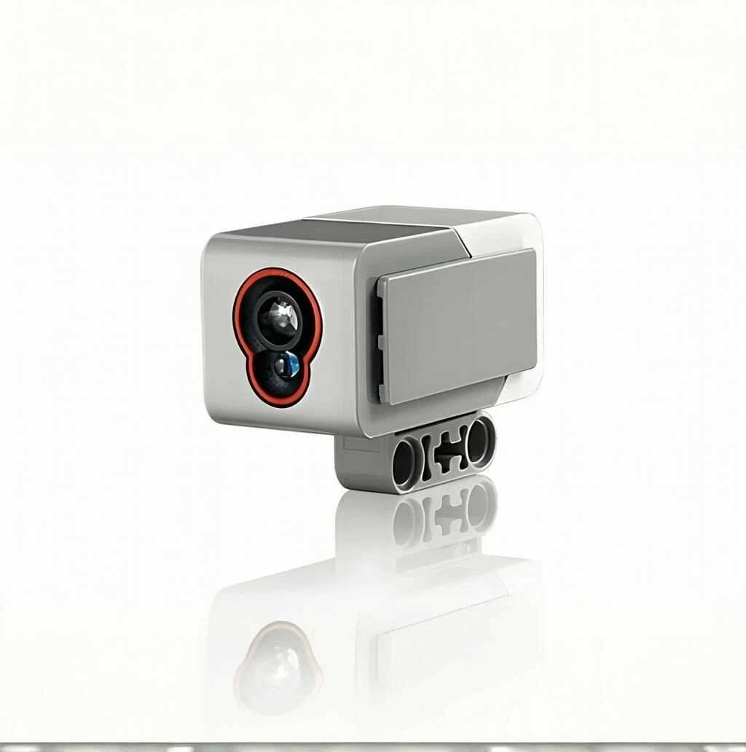
Датчик цвета — это цифровое средство измерения, которое позволяет роботу определять цвет и яркость света, выполняя запрограммированные действия.
Датчик различает 7 цветов: чёрный, белый, синий, красный, зелёный, жёлтый и отсутствие цвета.

Slide 9
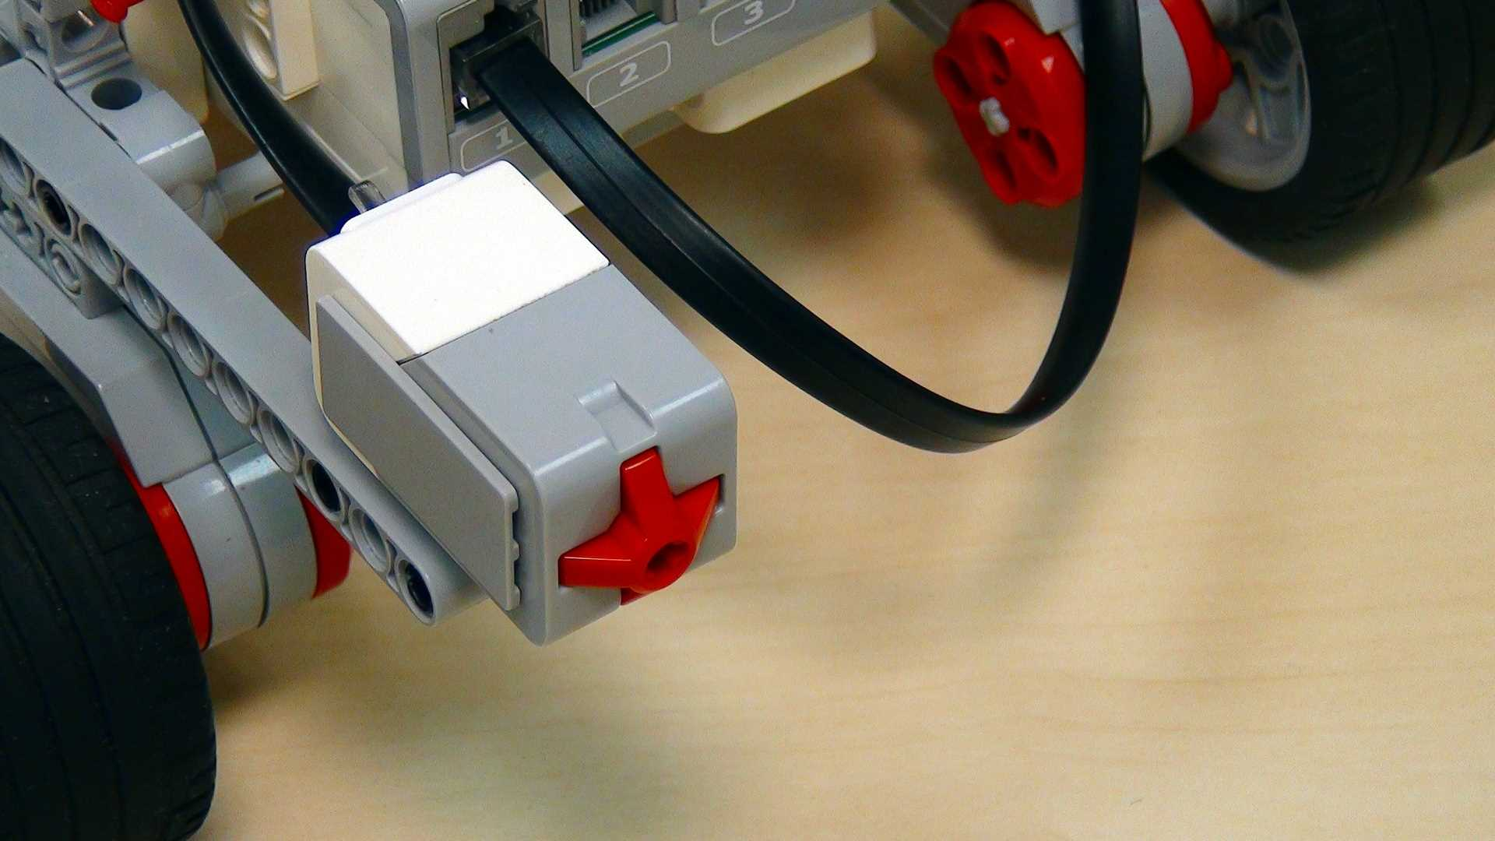
Датчик касания— это аналоговый датчик, который определяет, когда красная кнопка датчика нажата, а когда отпущена. Также он может подсчитывать одиночные или многократные нажатия.

Slide 10
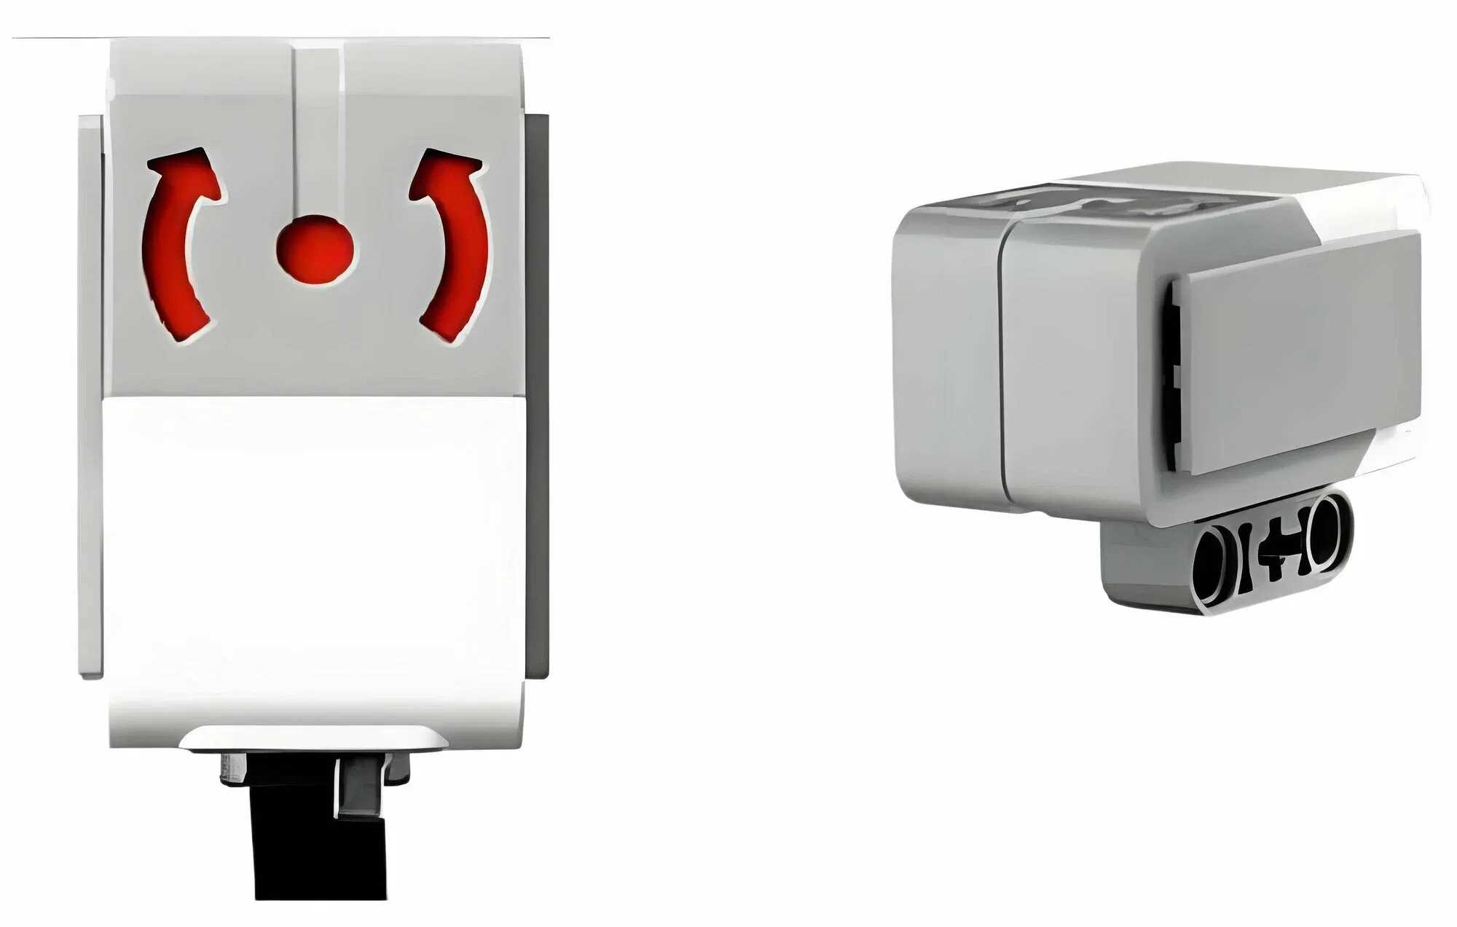
Гироскопический датчик (гироскоп)— это устройство, которое измеряет вращательное движение робота. Оно может выдавать данные:
Угол вращения в градусах. Используется для определения, например, насколько повернулся робот.
Скорость вращения в градусах в секунду. Применяется для определения времени поворота части робота или времени его переворота.

Slide 11
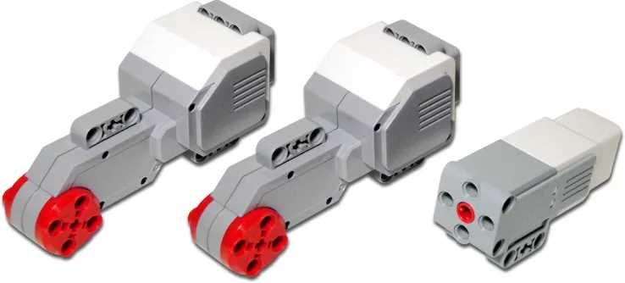
Большой сервомотор предназначен для работы с микрокомпьютером EV3. Оснащён встроенным датчиком вращения с точностью измерений до 1 градуса.
Средний сервомотор подходит для задач, когда скорость и быстрота отклика, а также размер робота важнее его грузоподъёмности.

Slide 12
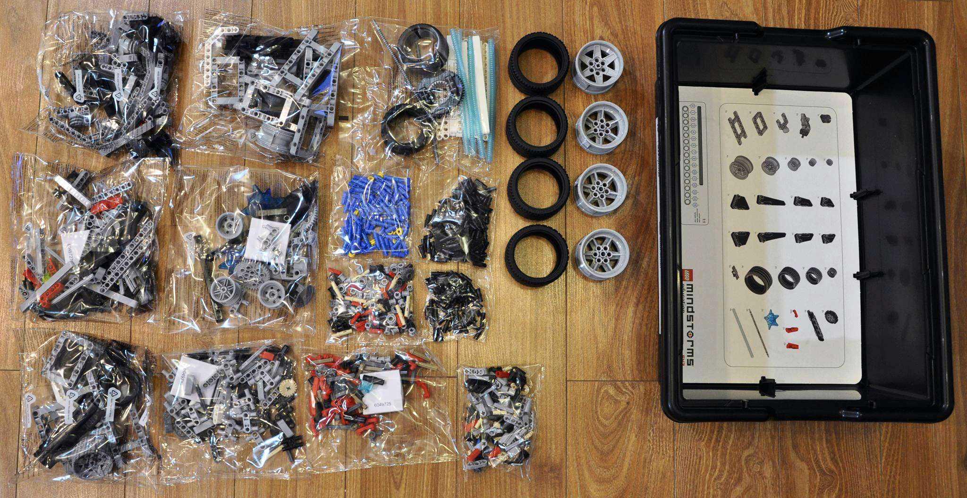
528 деталей для соборки разных роботов

Slide 13
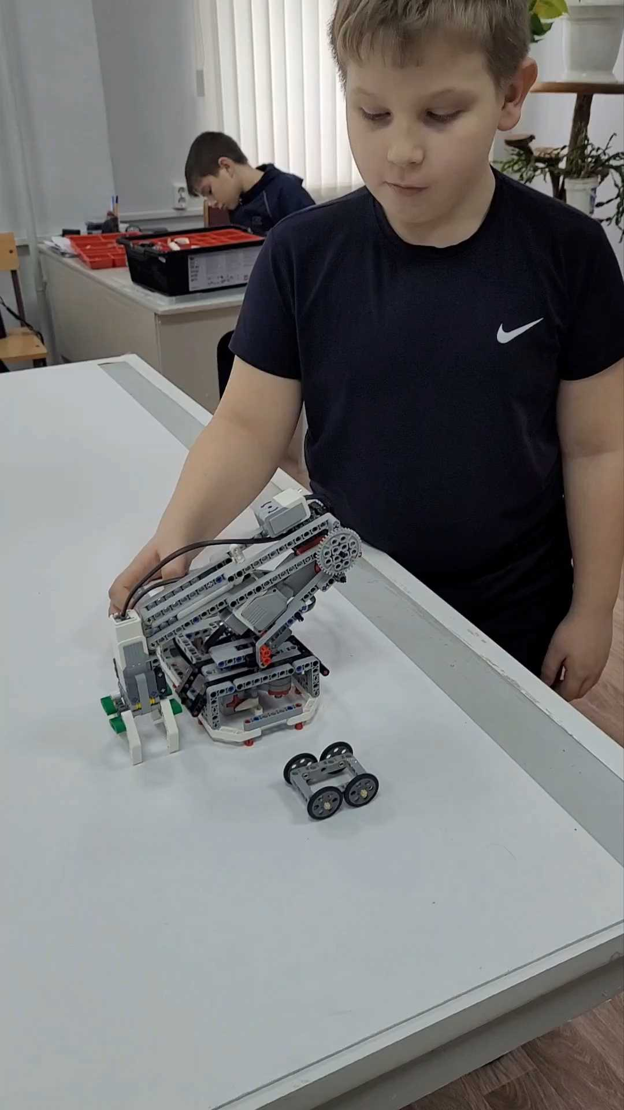
Роботом LEGO Mindstorms EV3 можно управлять с помощью программирования и мобильного телефона.

Slide 14
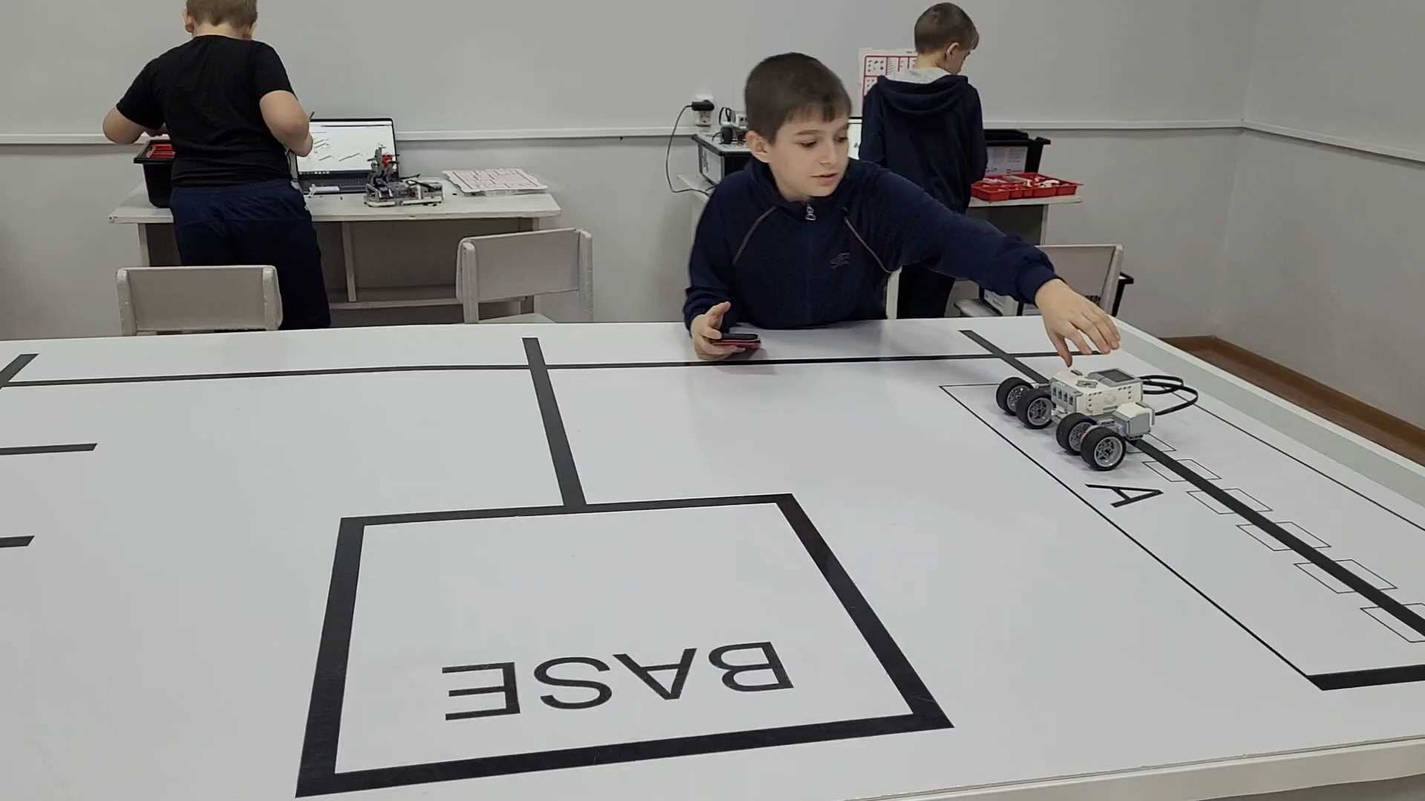

Slide 15
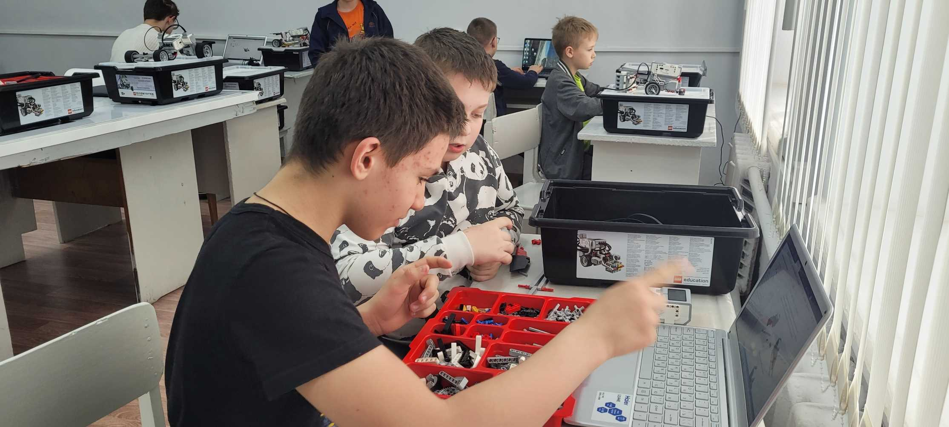
Этапы работы с применением технологий Lego Mindstorms в образовательном процессе
Этап 1: Изучение базовых принципов

Slide 16
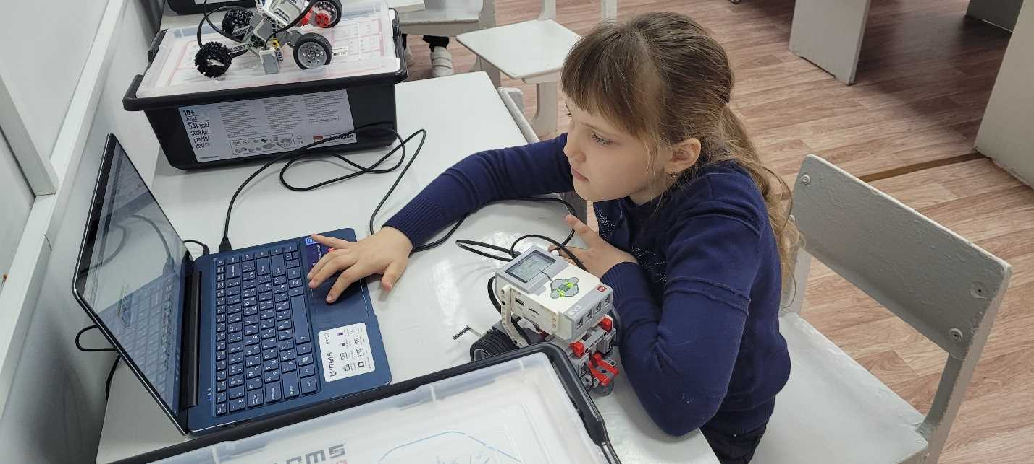
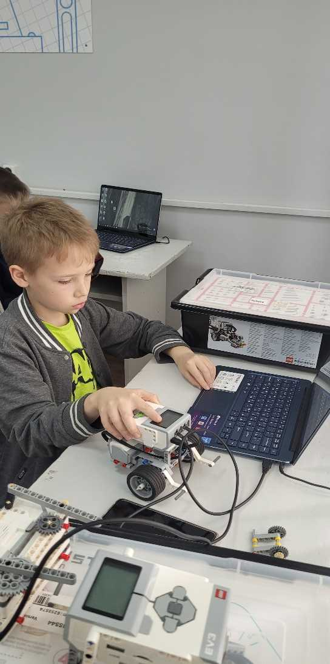
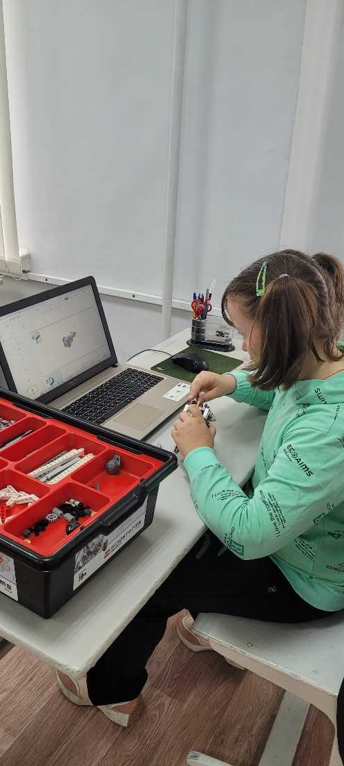
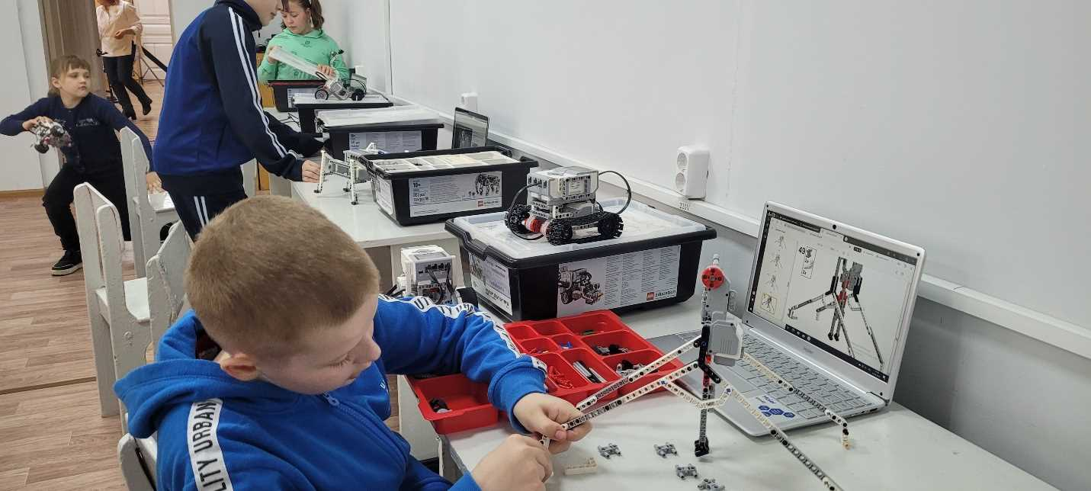
Этап 2: Создание простых моделей

Slide 17
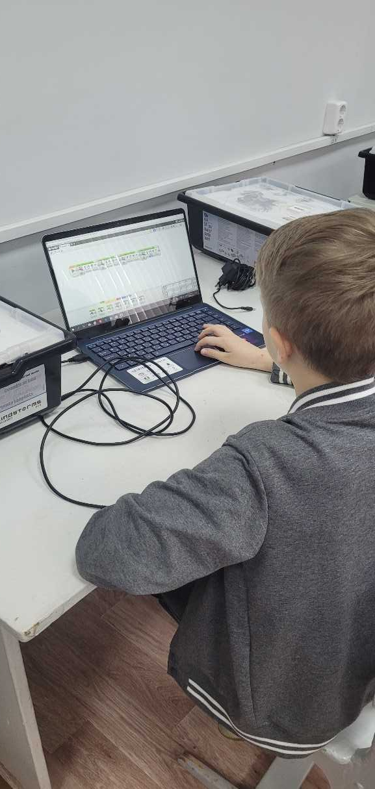
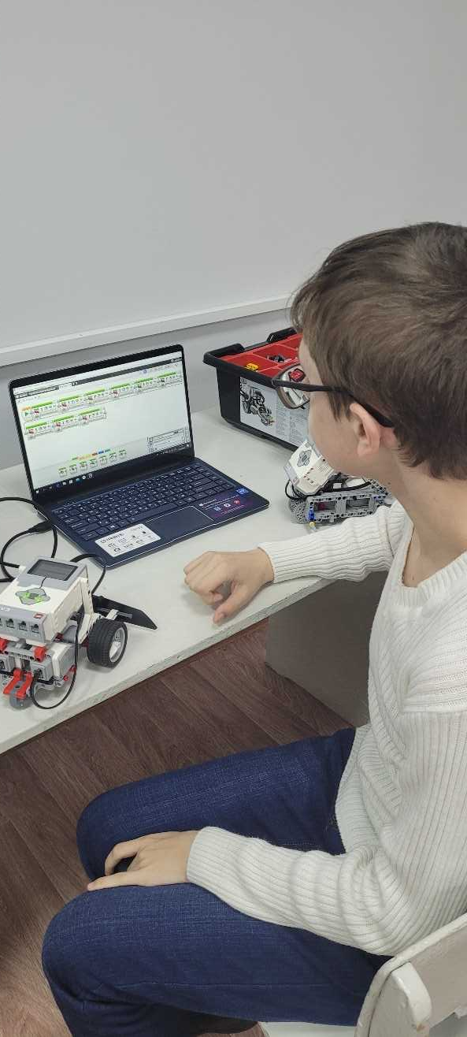
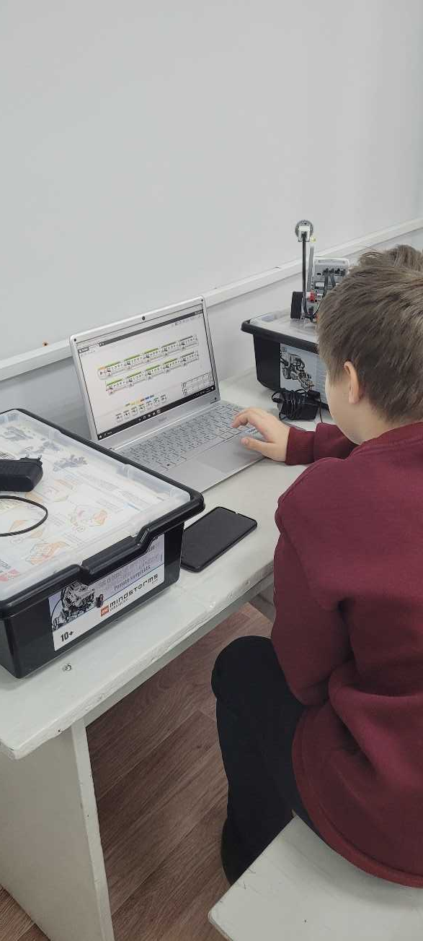
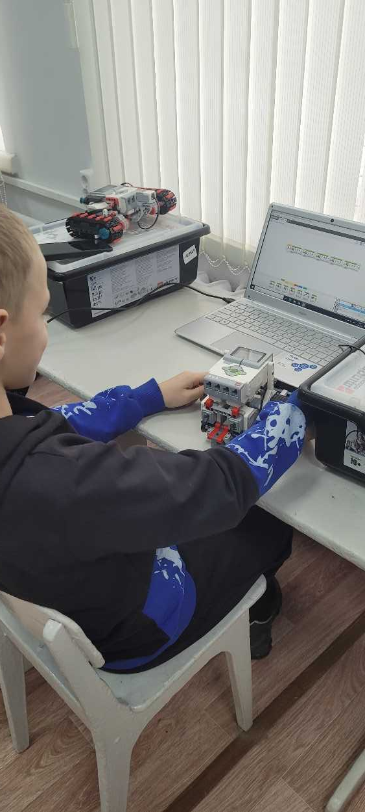
Этап 3: Программирование

Slide 18
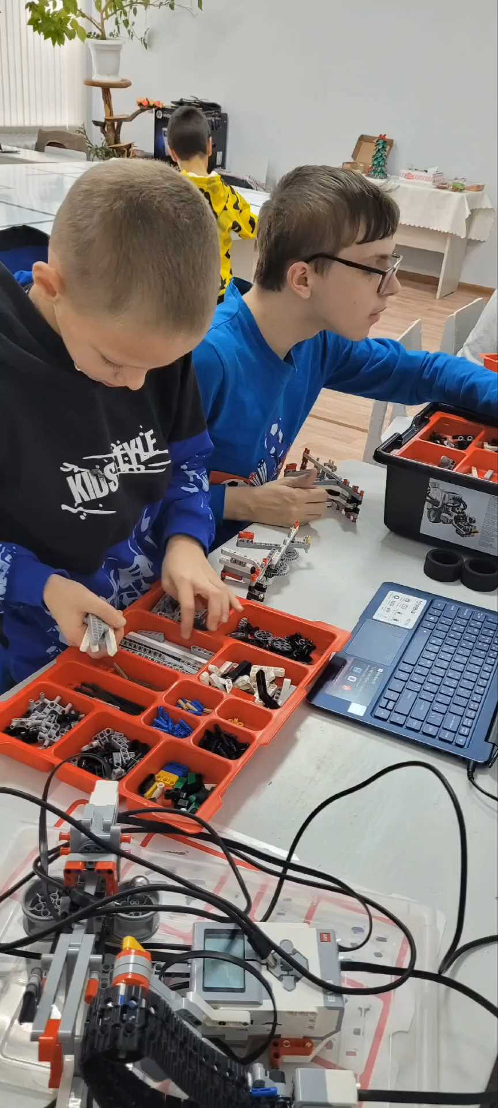
Этап 4: Игра. На этом этапе применяются игровые методики

Slide 19
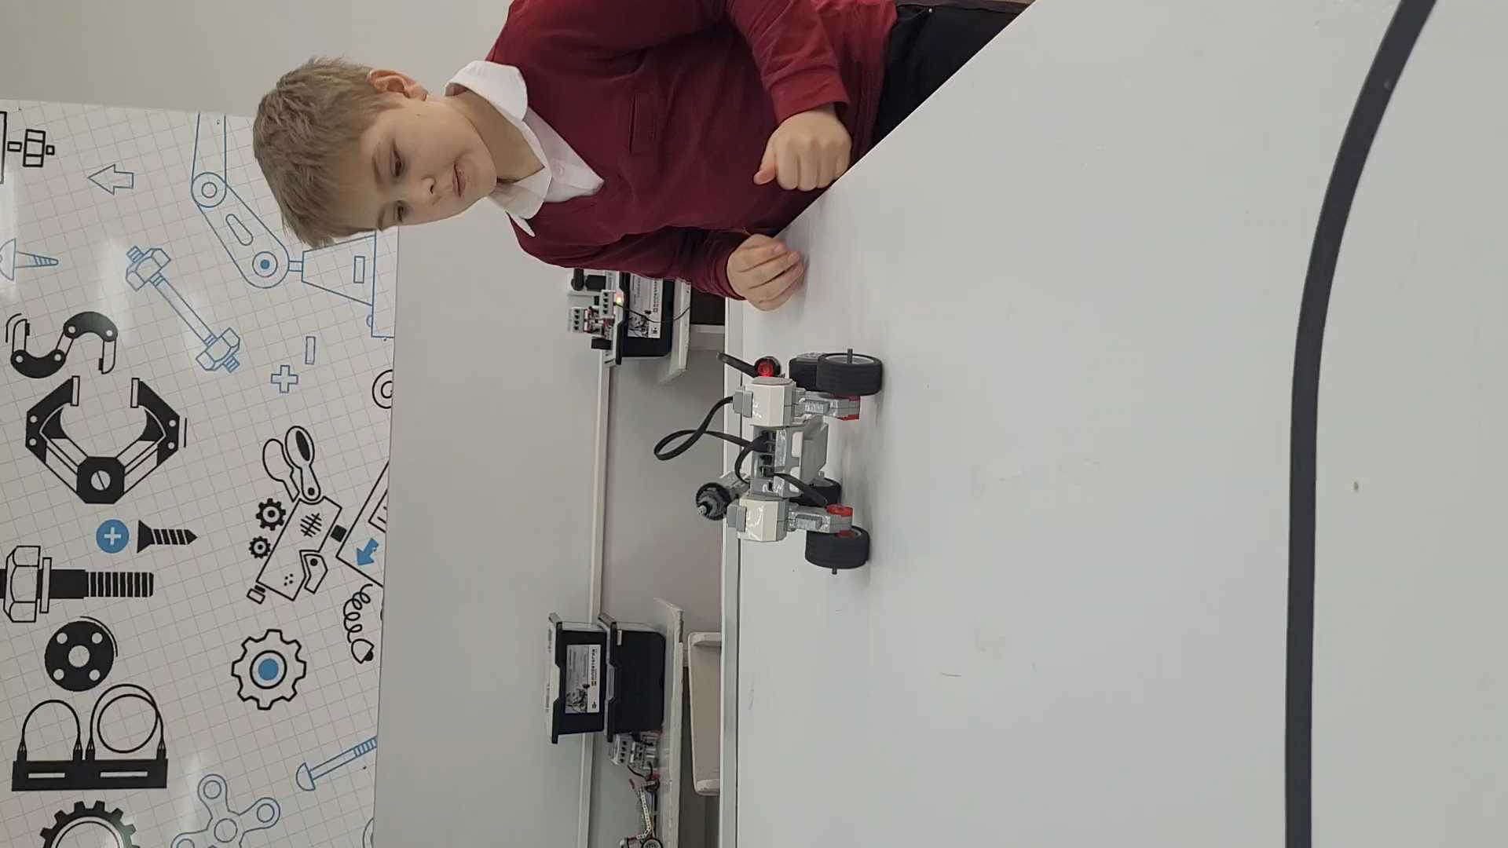
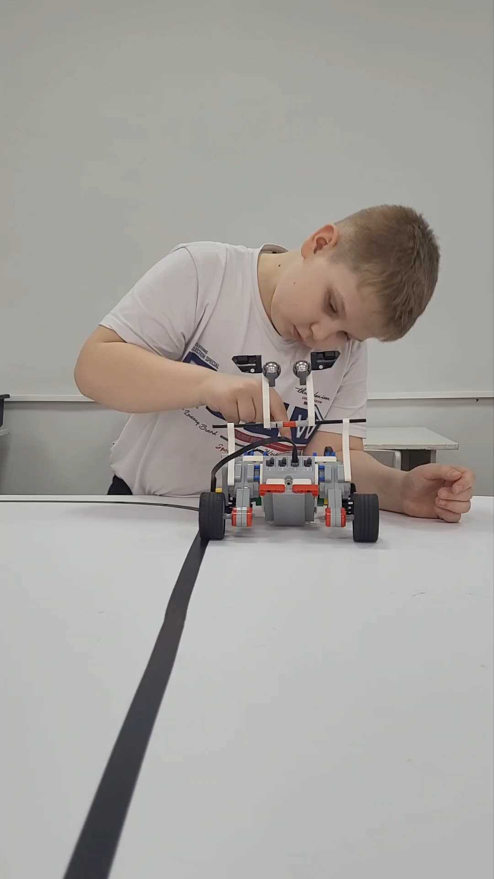

Slide 20
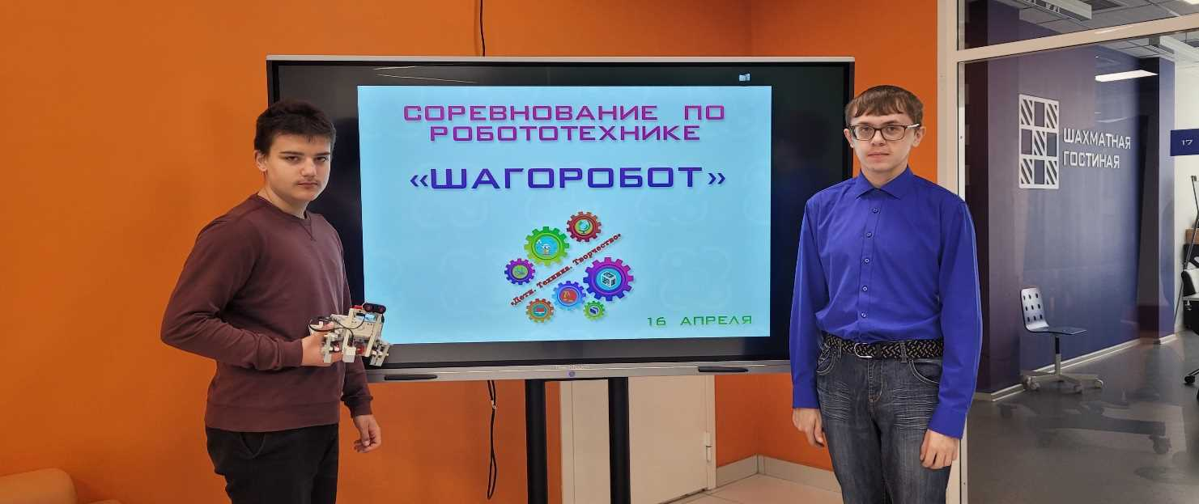
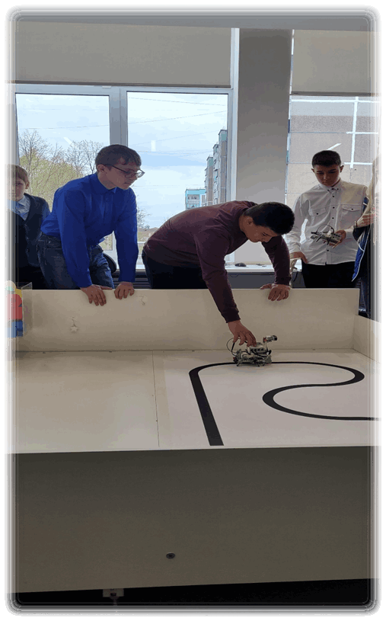
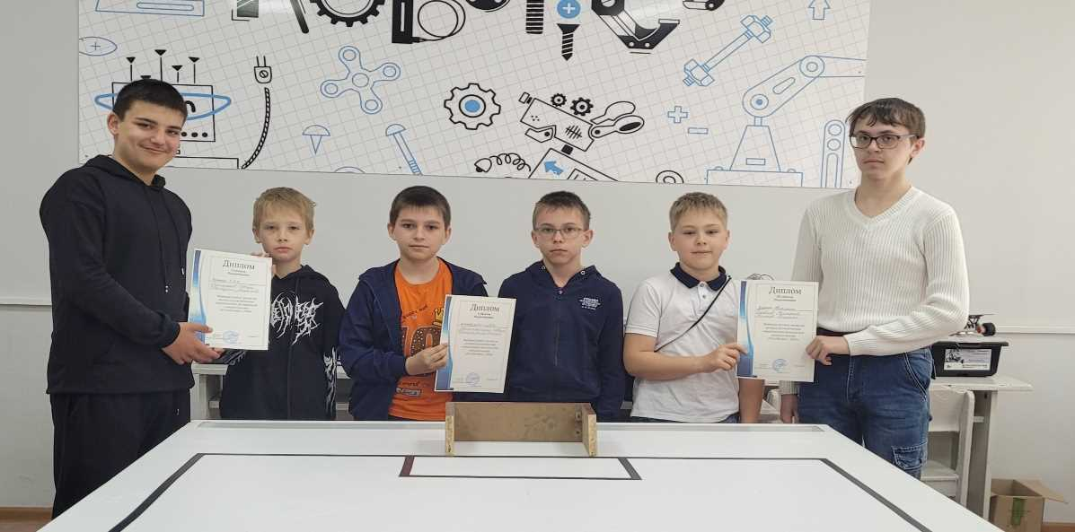
Проекты, выполненные на базе оборудования Lego Mindstorms участвуют в различных соревнованиях.
Так же практикуем внутриучрежденческие соревнования, в которых ребята с удовольствием принимают участие.

Slide 21
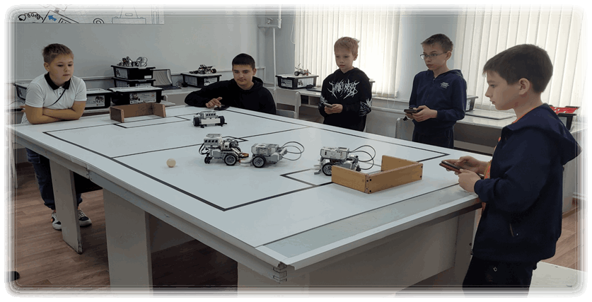
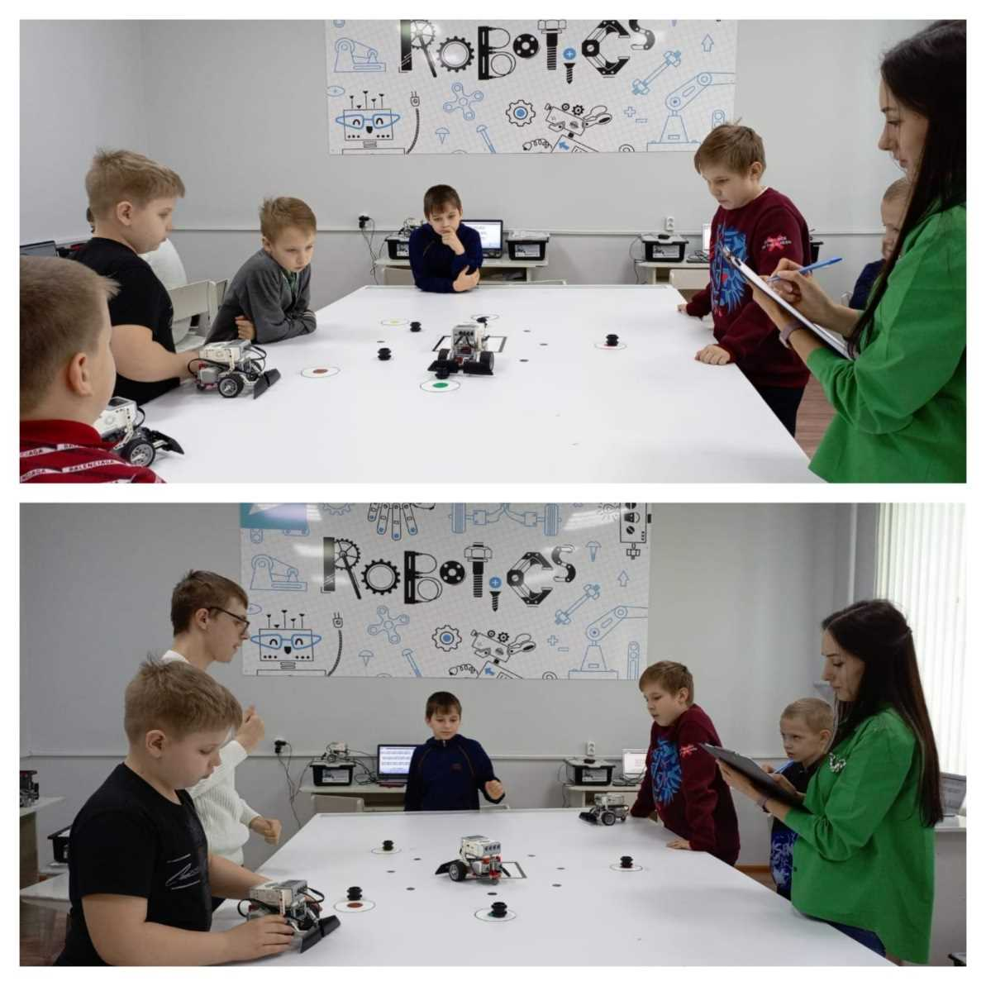
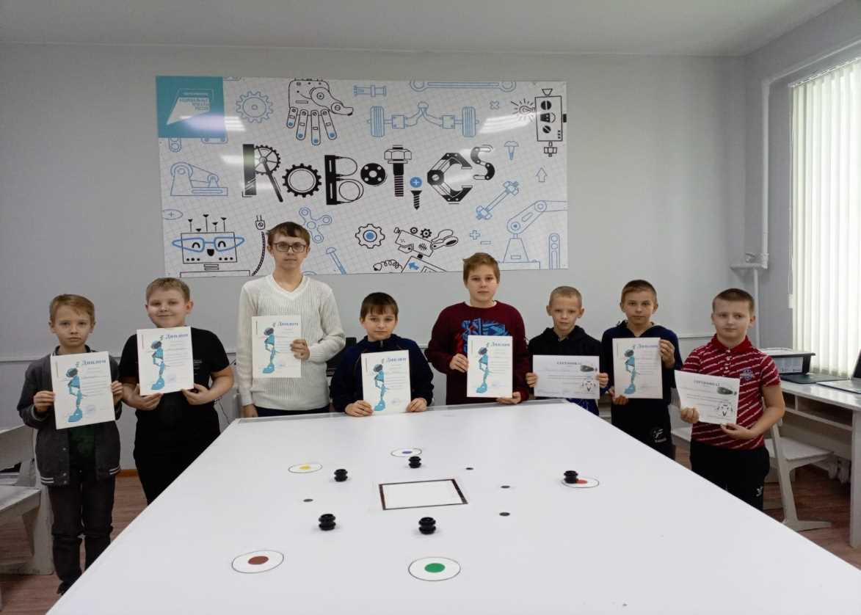

Slide 22
Почему же именно Lego Mindstorms становится все более популярным в образовательных учреждениях?
развивает критическое мышление и творческий подход;
развитие навыков работы в команде;
использование технологий Lego Mindstorms позволяет педагогу создать дружелюбную и интерактивную атмосферу на занятиях;
у детей появляется возможность проявить свои идеи и творчество, что делает обучение не только эффективным, но и увлекательным.

Slide 23
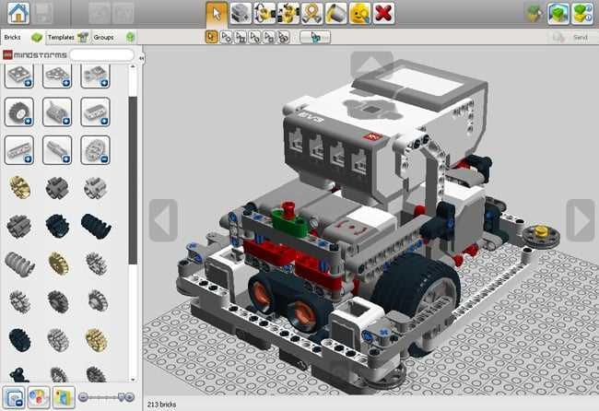
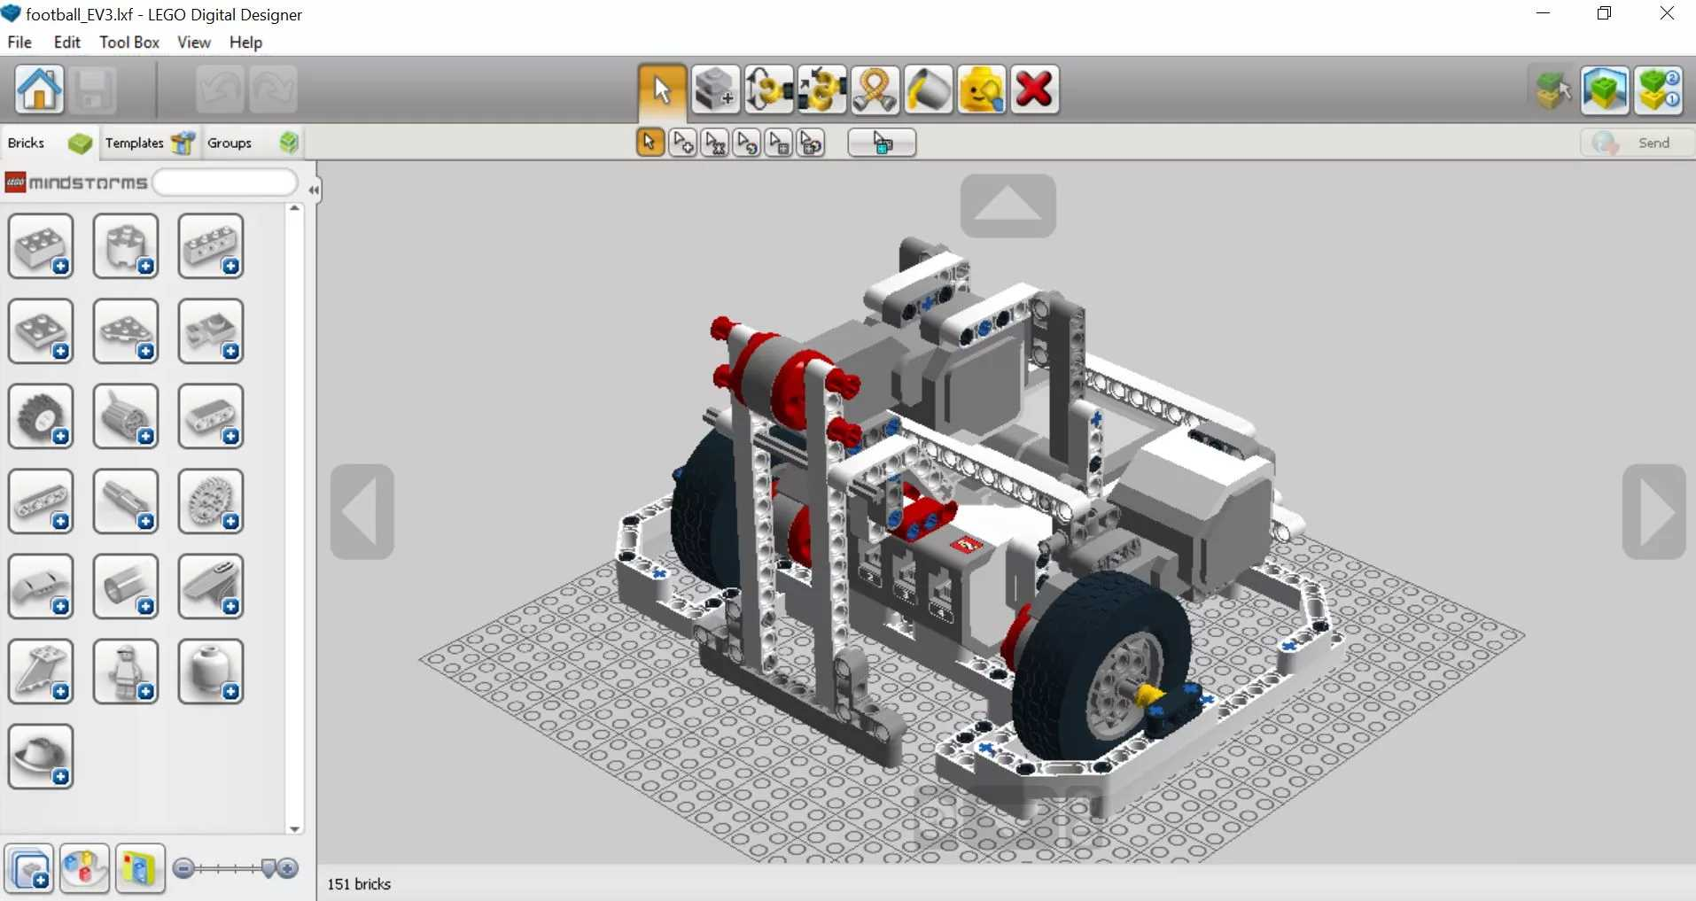
Lego Digital – это виртуальный конструктор, с помощью которого ребёнок может создавать модели роботов. Режим Mindstorms позволяет работать с деталями конструктора этой серии.

Slide 24
Trick Studio — это специализированная программа, предназначенная для визуального моделирования поведения роботов и управления ими. Она позволяет создавать алгоритмы движения, обработки сигналов датчиков и взаимодействия с окружающим миром, используя простой и понятный интерфейс.

Slide 25
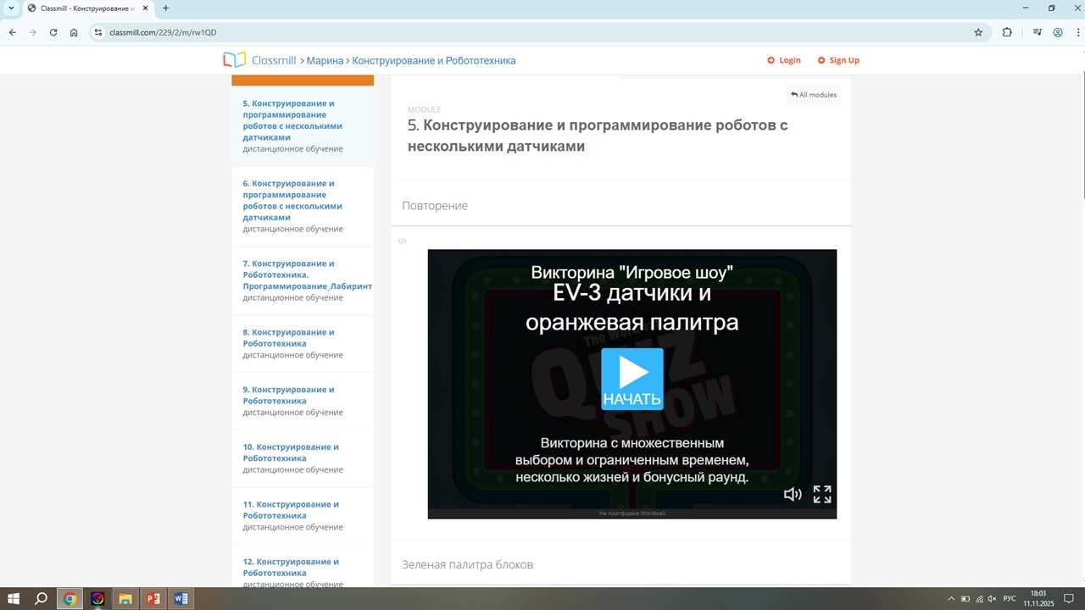
https://classmill.com/229/2

Slide 26
Основные компетенции, формируемые с использованием LEGO Mindstorms в образовательном процессе:
Креативность
Критическое мышление
Навыки сотрудничества и коммуникации
Технические знания и навыки
Способность решать проблемы
Глобальное понимание технологий

Slide 27
Спасибо за внимание!

